Slide 1

Single source의 패턴
Single source $\left[\begin{matrix}p & 1−p \\ 1−p & p\end{matrix}\right]$와 entropy 가중치 beta에 대해
beta, p에 따른 행동패턴 분석

Slide 2
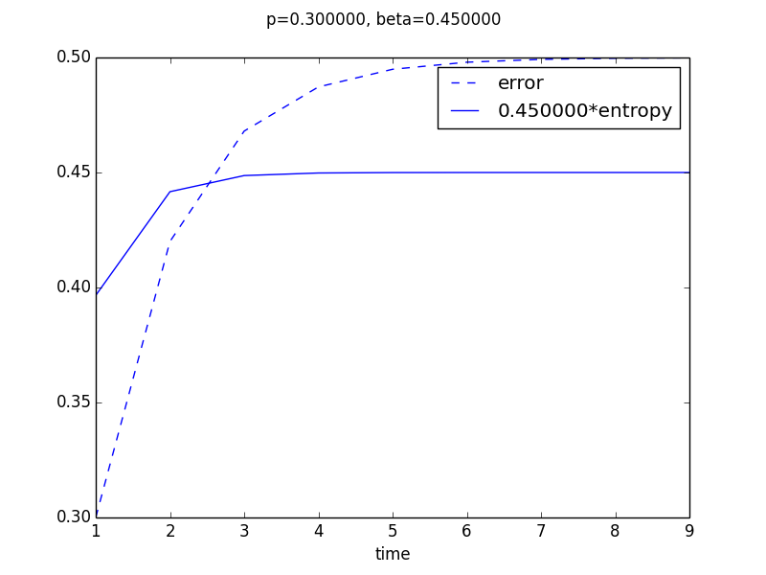
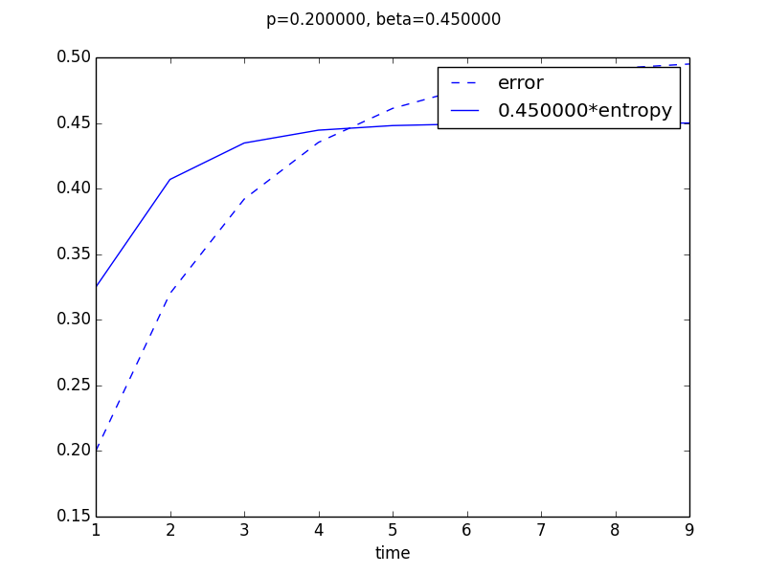
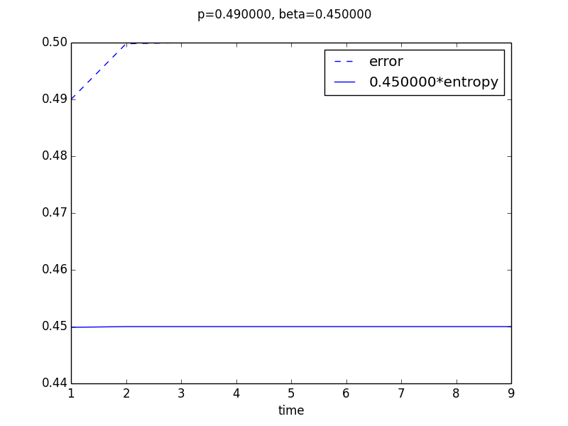
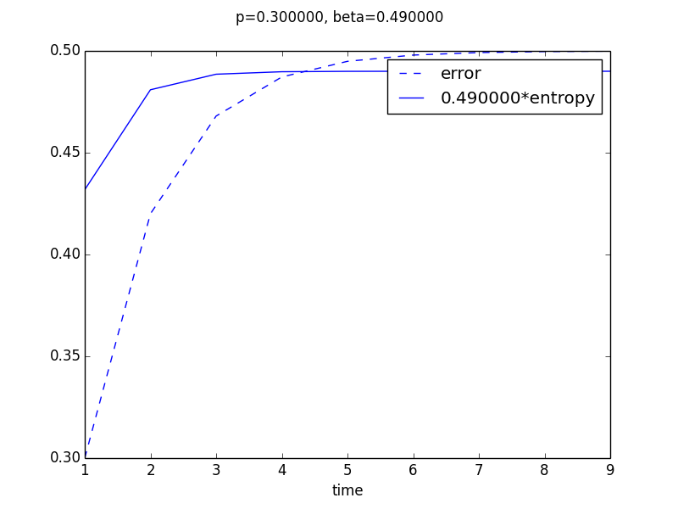
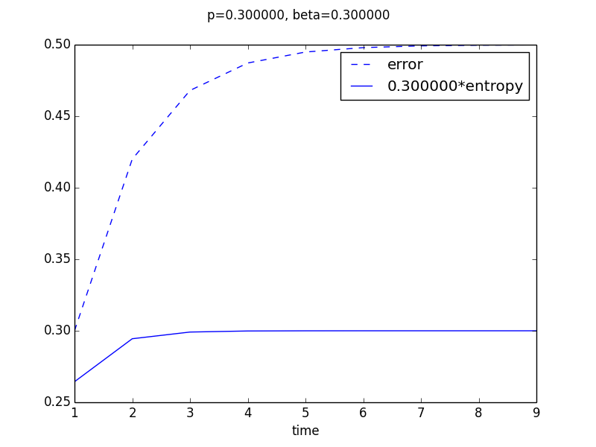
Single source의 패턴 – non update
P값 변경
p가 작아질수록, beta가 커질수록
Error>beta*entropy 가 되는
Time이 커진다(0<beta<0.5).
오른쪽처럼 extreme한 경우도
발생할 수 있음
beta값 변경

Slide 3
비교군 설정
Policy 설정
매번 업데이트 하는 policy
Error가 beta*entropy보다 커질 때 만 update하는 policy를 비교한다
Parameter 설정
Update하지 않는 상황을 최대한 제거하기 위해 beta값을 높게 설정
비교하는 값: 1000회 시행 후 누적 error+beta*entropy 비교

Slide 4
성능 측정 알고리즘 변경
기존의 total cost 계산: beta*entropy+error
->beta는 update판단 시의 가중치 이므로
실제 소비 cost는 entropy+error로 계산하는 것이 합리적?
이 아니다..beta는 그저 차원을 맞추기 위한 가중치

Slide 5
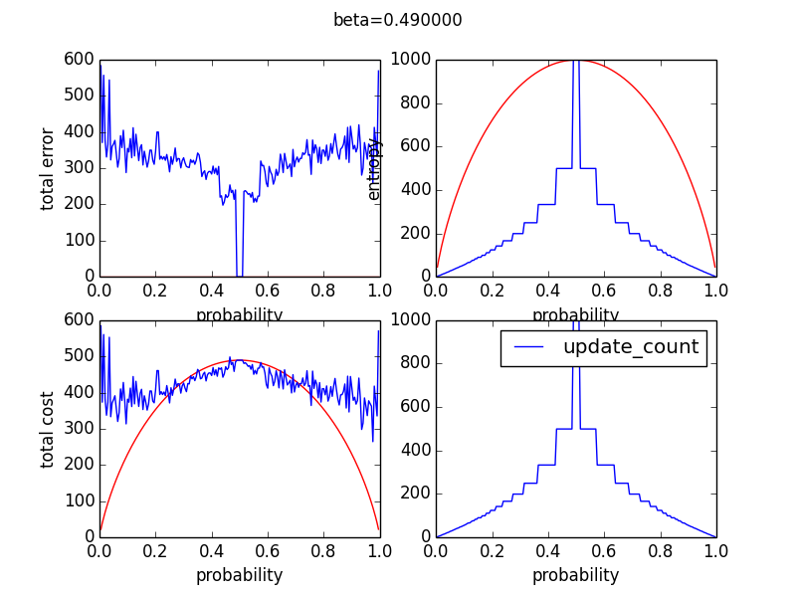
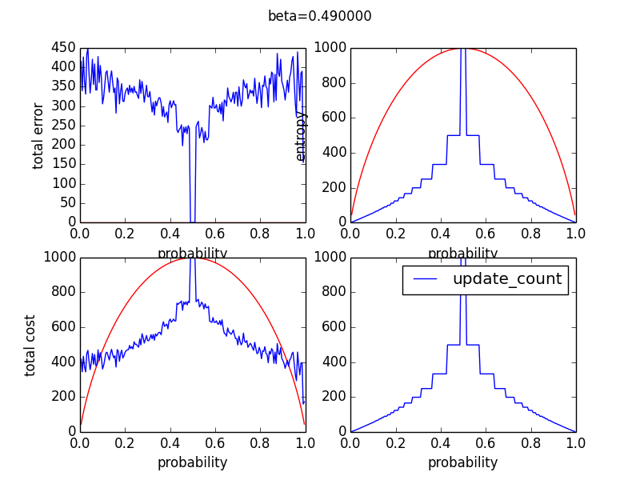
시뮬레이션 결과 - single source
수정 이전
수정 이후

Slide 6
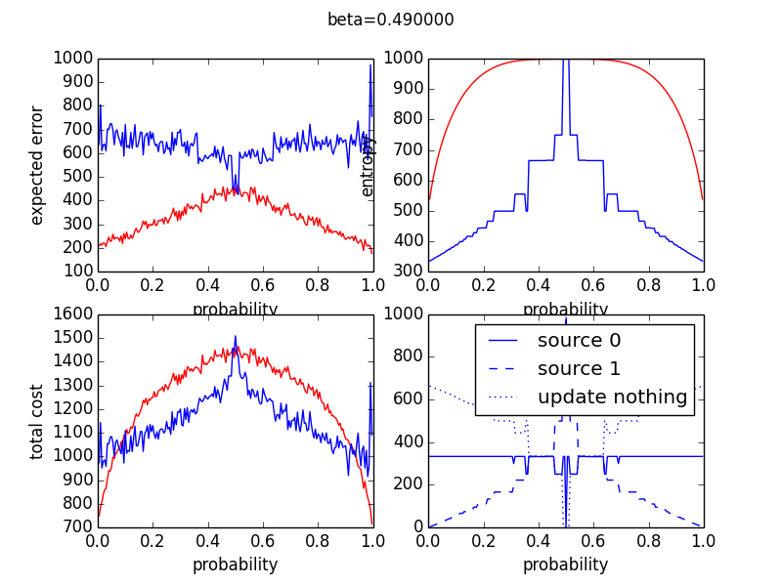
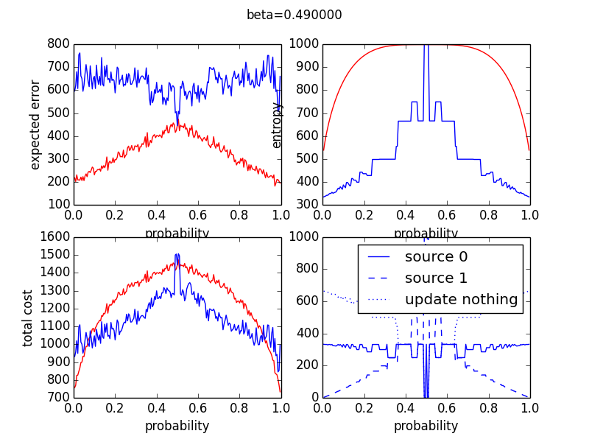
시뮬레이션 결과 - double source
min
max

